Slide 1
最优化理论与算法
帅天平
数学科学学院
tpshuai@bupt.edu.cn

Slide 2
第四章 对偶理论与灵敏度分析
对偶理论
对偶单纯形法
灵敏度分析

Slide 3
对偶问题
重新考虑食谱问题，假想有一家制药商，计划生产维生素Vc和维生素Vb片并在市场上销售以获取利润。以制药商的利益出发，他知道奶和蛋按其维生素Vc和Vb的含量而有一定的价值。他的问题是确定出售维生素Vc的价格x和维生素Vb的价格 y：他不能将价格订得高于奶和蛋的市场流行价，否则将失去他的顾客；他希望药店的总收入为最大。
维生素 | 奶中含量 | 蛋中含量 | 每日需求
Vc(mg) | 2 | 4 | 40
Vb(mg) | 3 | 2 | 50
单价(元) | 3 | 2.5

Slide 4
Max 40x + 50y
s.t. 2x + 3y ≤ 3
4x + 2y ≤ 2.5
x, y ≥ 0.
极大化目标函数
可行区域（单纯形）
可行解
Min 3x +2.5y
s.t. 2x + 4y ≥ 40
3x + 2y ≥ 50
x, y ≥ 0.
极小化目标函数
可行区域（单纯形）
可行解

Slide 5
对比一下从消费者和供应商各自的利益导出的两个问题，我们不难发现两个问题可以通过下述简单的变换，而相互转化：
极小化费用 Min
大于等于约束 ≥
食品费用
极大化利润Max
小于等于约束 ≤
价格约束
当你把食谱问题的对偶问题解出以后（练习），你会发现一个（重要的）事实：这两个问题的最优值是相等的！
思考题：在数学上，是不是还有一些对偶的问题和概念？

Slide 6
对偶问题的表达
1,对称形式的对偶
Primal Min cx
s.t. Ax≥b, (1)
x≥0
Dual Max wb
s.t. wA≤c, (2)
w≥0
2,非对称形式（标准型）的对偶
Primal Min cx
s.t. Ax=b,
x≥0
Dual Max wb
s.t. wA≤c,
w 无约束
(3)
(4)

Slide 7
3,一般形式的对偶
Primal
化为等价的标准形式

Slide 8
写成矩阵形式
按非对称 对偶的定义,得上述LP 的对偶问题

Slide 9
于是原 LP的对偶为
(6)

Slide 10
由以上分析可知有如下关系
原问题(P) min | 对偶问题(D) max
0 变 0 量 无限制 | 行  约  束 =
行  约  束 = | 0 变 0 量 无限制

Slide 11
引理1 对偶问题的对偶是原始问题
(The dual of the dual is the primal.)
证明：仅就对称形式的对偶规划证明。
原始问题
对偶规划
Primal Min cx
s.t. Ax≥b, (1)
x≥0
Dual Max wb
s.t. wA≤c, (2)
w≥0
即得原问题
-Min -b^{T}w^{T}
s.t. -A^{T}w^{T} ≥ -c^{T}
w≥0
-Max -xc^{T}
s.t. -xA^{T}-b^{T},
x≥0
Min cx
s.t. Ax≥b,
x≥0

Slide 12
例1 设原问题为
则对偶问题为

Slide 13
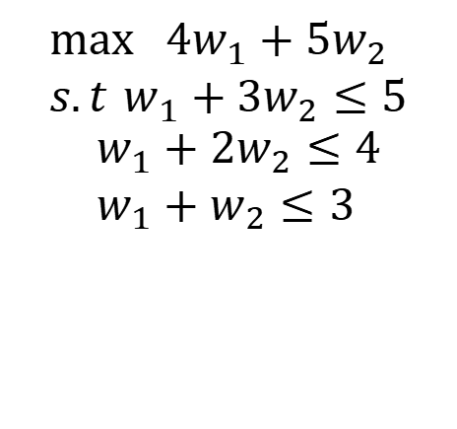
例2 设原问题
对偶问题
$$\max{ }4w_{1}+5w_{2} \\ s.t w_{1}+3w_{2}≤5 \\ w_{1}+2w_{2}≤4 \\ w_{1}+w_{2}≤3$$

Slide 14
例3 设原问题
对偶问题

Slide 15
对偶定理
注意到,原问题和对偶问题是由同一数据集(A,b,c)所定义，且对偶问题的对偶即是原问题，因此可以选原始-对偶对中任一为原问题，而另一个则自动为对偶。下面讨论两者间的关系。

Slide 16
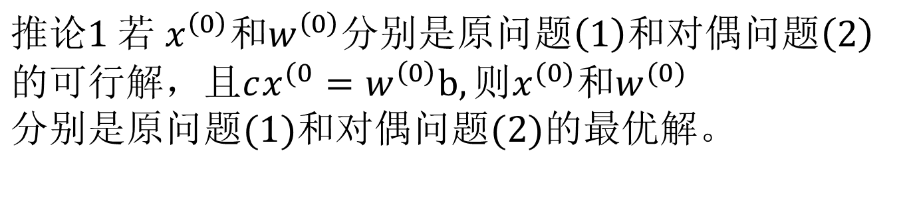
$$推论\text{1 }若 x^{\left(0\right)}和w^{\left(0\right)}分别是原问题\left(1\right)和对偶问题\left(\text{2}\right)的可行解，且cx^{(0}=w^{\left(0\right)}b,则x^{(0)}和w^{(0)}$$
$$分别是原问题(1)和对偶问题(\text{2})的最优解。$$
推论2 对偶规划(1)和(2)有最优解的充要条件是它们同时有可行解。
推论3 若原问题(1)的目标函数值在可行域上无下界,则其对偶问题无可行解;反之,若对偶(2)的目标函数值在可行域上无上界,则原问题无可行解.
注：定理对其它形式的原始对偶对也成立

Slide 17
P D
有限最优解
无界
不可行
有限最优解
♠
×
×
无界
×
×
♣
不可行
×
♣
♥
定理2 设原问题(1)和对偶问题(2)中有一个问题存在最优解，则另一个问题也存在最优解，且这两个问题的最优目标函数值相等。
证明：设原问题(1)存在最优解。引进松弛变量，将其写成等价形式：

Slide 18
由于(9)存在最优解，因此能用单纯形方法求得
一个最优基本可行解。 不妨设此最优解为
相应的最优基为B.此时所有判别数满足：

Slide 19
即
把所有松弛变量在基Ｂ下对应的判别数所满足的条件(10)用矩阵表示,得

Slide 21
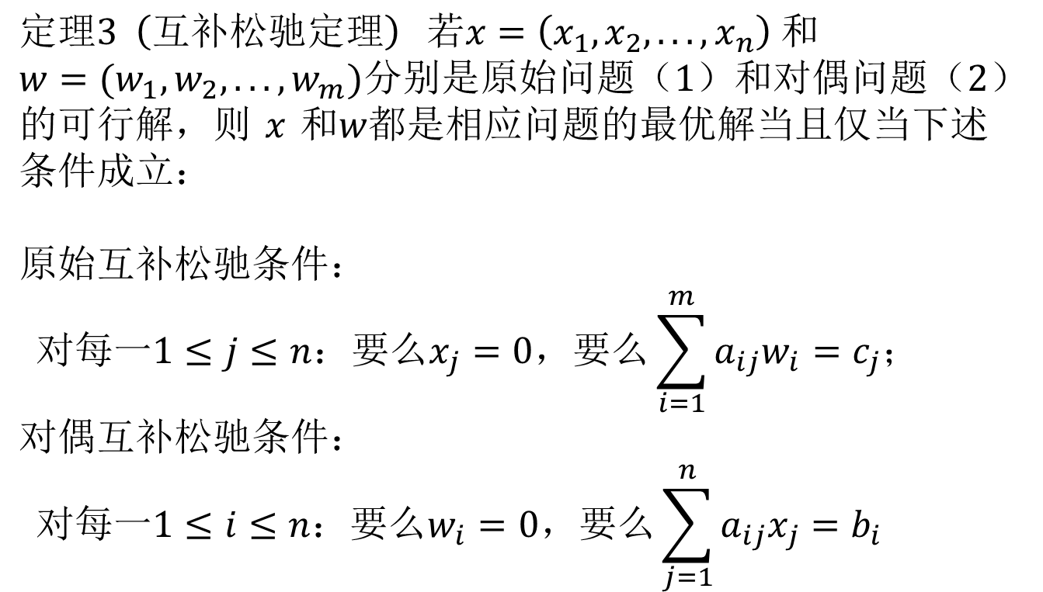
互补松弛性质
$$定理\text{3} \left(互补松驰定理\right) 若x=\left(x_{1},x_{2},...,x_{n}\right) 和$$
$$w=(w_{1},w_{2},...,w_{m})分别是原始问题（1）和对偶问题（2） \\ 的可行解，则 x 和w都是相应问题的最优解当且仅当下述$$
$$条件成立：$$
$$原始互补松驰条件： \\ 对每一1≤j≤n：要么x_{j}=0，要么\sum_{i=1}^{m}{a_{ij}w_{i}}=c_{j}； \\ 对偶互补松驰条件： \\ 对每一1≤i≤n：要么w_{i}=0，要么\sum_{j=1}^{n}{a_{ij}x_{j}}=b_{i}$$

Slide 23
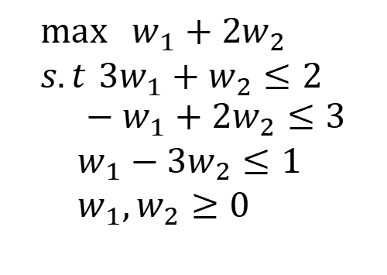
例3 求解如下LP问题
对偶问题
$$\max{ }w_{1}+2w_{2} \\ s.t 3w_{1}+w_{2}≤2 \\ −w_{1}+2w_{2}≤3 \\ w_{1}−3w_{2}≤1 \\ w_{1},w_{2}≥0$$

Slide 24
用图解法求得对偶问题的最优解w*=(w₁,w₂)=(1/7,11/7),
下用互补松弛条件求原问题的最优解。
注意到在最优解w*处对偶问题的第3个约束为严格不等号，故原问题的x₃=0，又 对偶最优解的两个分量均为正数，故对应于原问题的两个约束均取等号。
联立x₃=0，解上述方程组得x₁=4/7，x₂=5/7

Slide 25
对偶单纯形法
1对偶单纯形法基本思想

Slide 26
注:对偶可行的基本解不一定是原问题的可行解.若还是原问题的可行解,则此解即为最优解.
回忆(修正)单纯形法的基本思路是保持原问题的可行性和互补松弛条件下,在它的最优解上寻求对偶问题的可行性.
类似的,对偶单纯形法的基本思路是:在保持对偶可行性和互补松弛条件下,在它的最优解上寻求原问题的可行性.

Slide 28
下面分析如何选取离基变量和进基变量.设在某次迭代中得到如下表:

Slide 29
若右端列
，则得到最优解，否则现行的基本解是对偶可行的基本解，但不是原问题的可行解。下面考虑如何选取进基和离基变量。
在对偶单纯形法中我们先确定离基变量，显然，让
对应的基变量x_{B(r)}离基有利，故不妨取

Slide 30
进基变量选取：为了使得对偶可行性保持，必有
则以x_{k}为进基变量，以y_{rk}为主元进行主元消去，实现基的转换，得到新的对偶可行的基本解

Slide 31
下面说明上述转换能改进对偶可行的基本解.
2)主元消去后仍然保持对偶可行性,即所有检验数都小于或等于0(对极小化问题)

Slide 33
即对偶问题的目标函数值在迭代过程中单调增(非减).
对偶问题的可行解w越来越接近最优解.原问题的对偶可行的
基本解将向着满足可行性方向转化而接近原问题最优解.

Slide 35
例4用对偶单纯形法求解下述LP
解：先化为标准型

Slide 40
初始对偶可行的基本解
对偶单纯形法中要求先给出一个初始的对偶可行的 基本
解.这个解未必直接能求出,因此需要引进一个方法—与单
纯形法中类似,我们也是通过解一个辅助问题---扩充问题
来求解.扩充问题的构造
扩充问题的构造:先给出标准型(3)的一个基本解(这很容易).
不妨设A的前m列线性无关,由这m列构成基矩阵B.于是
(3)可改写成

Slide 42
在扩充问题中以系数矩阵的前m列和第n+1列组成的m+1阶单位矩阵为基,则得一个基本解

Slide 43
上述做法是正确的,因为主元消去运算前后判别数之间有如下关系:
综上立明

Slide 44
注意到扩充问题的对偶问题有可行解,故用对偶单纯形方法
求解时,仅有如下两种情况发生:
(1)扩充问题无可行解,则原问题亦无可行解.(反证)

Slide 45
例5
解：先化为标准型

Slide 46
于是得扩充问题
构作单纯形表

Slide 48
因右端均非负，故得最优解
x₁=6,x₂=x₃=0,

Slide 49
例6
解：先化为扩充问题

Slide 50
把约束矩阵置于单纯形表中

Slide 53
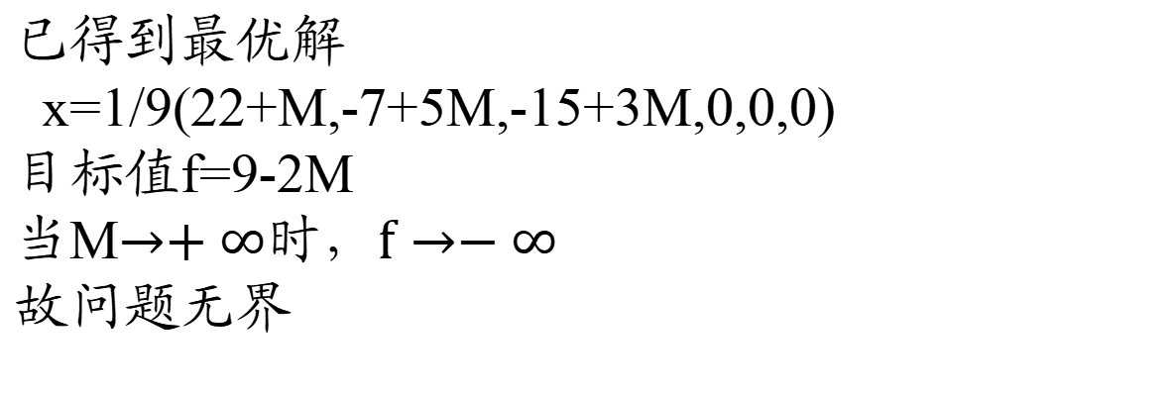
已得到最优解
x=1/9(22+M,-7+5M,-15+3M,0,0,0)
目标值f=9-2M
当M$→+∞$时，$f→−∞$
故问题无界

Slide 54
3 灵敏度分析
1，引入
2，改变系数向量
3，改变右端向量
4，改变约束矩阵
5，增加新的约束
6，增加新的决策变量

Slide 55
在大多数实际问题中。不仅要求求出问题的最优解，而且还希望知道当问题中的某些参数改变时最优解怎样变动。参数的变化可分为离散的和连续的两种。 灵敏度分析是指对系统或事物因周围条件离散变化显示出来的敏感程度的分析，即对最优解的影响进行分析研究。而参数规划则是研究参数连续的
变化时对最优解的影响
前面讲的线性规划问题中，都假定问题中 是已知常数。但实际上这些数往往是一些估计和预测的数字
市场条件变化，价值变量 c_{j}就会变化
a_{ij}是随工艺技术条件的改变而改变
而值b_{i}则是根据资源投入后能产生多大经济效益来决定的
一种决策选择.

Slide 56
因此就会提出以下问题：
当这些参数中的一个或几个发生变化时，问题的最优解会有什么变化?
这些参数在一个多大范围内变化时，问题的最优解变不变?
这就是灵敏度分析所要研究解决的问题。
影响最优解的参数有如下几类：
改变费用系数c_{j}
改变右端费用b_{i}
改变约束方程的系数矩阵A
加入新的约束
参数变化后的结果
最优解不变：最优
基及其取值不变
基变量不变但取值
改变
基变量改变，取值
亦改变

Slide 57
重新解新线性规划问题？
重新计算发生变化的个别系数,判断问题现状,采取如下措置
原问题 | 对偶问题 | 结论或继续计算的步骤
可行解 可行解 非可行解 非可行解 | 可行解 非可行解 可行解 非可行解 | 问题的最优解或最优基不变 用单纯形法继续迭代求最优解 对偶单纯形法继续迭代求最优解 原始/对偶单纯形算法 引进人工变量，编制新的单纯形表重新计算
57

Slide 58
改变系数向量c
考虑标准LP问题为
假定得到最优单纯形表如下
RHS
0

Slide 59
改变系数向量c
当c发生变化时，可能发生改变的是检验数和目标函数值，其它没有改变，因而只需计算新的检验数和目标函数值
如果检验数非正，则原最优解依然是最优解；
否则是基本可行解，
以此为初始基可行解按单纯形法进行迭代
就可以求出新问题的解。

Slide 60
价值向量只有一个分量
1、情形I: 是非基变量
改变非基变量的价值向量 ：
由单纯形法计算公式知，只有检验数 起变化,
新的检验数
若 ，
则原最优解依然是最优解；
否则,由此进行单纯形迭代。

Slide 61
2、情形II: 是基变量
改变基变量x_{k} 的价值向量
基变量对应的约束为第 l个, 即
新检验数(因基变量检验数要求＝0)
新目标函数值
把单纯形表上的第L行元素乘以 加到检验数行上，
再令
得到对应新问题的单纯形表。

Slide 62
例7
最优解:(x₁,x₂,x₃,x₄,x₅,x₆)=(5,3,1,0,0,0)
62

Slide 63
非基变量
检验数仍非负, 问题原最优解仍是此时最优解;
更多信息:
对非基变量的价值系数在某范围变化最优解都不发生改变
最优解都不发生改变
最优解都不发生改变
同理
最优解都不发生改变
63

Slide 64
基变量
把最优单纯形表的第3行乘以[ 1-(-1) ]加到检验数行上
再令
得到对应新问题的单纯形表
x
1
x
2
x
3
x
4
x
5
x
6
RHS
z
0
0
0
0
-1
0
-18
x
2
0
1
0
1/4
0
-
1/4
3
x
1
1
0
0
-
1/6
1/3
1/2
5
x
3
0
0
1
5/12
-
1/3
1/4
1
若检验数向量非负数，而右端向量没变，故仍最优解，
否则用单纯形算法即可。
64

Slide 65
改变右端向量 b
1. 基本思想
RHS
0
如果 ，则已发现新问题的最优解，
否则利用对偶单纯形算法求解新问题。
65

Slide 66
当只改变一个分量时：
其中 为 的第 r 列。
因新问题的单纯形表检验数向量不变，
仍有
如果 ，则已发现新问题的最优解.
否则，单纯形表对应新问题的一个基本(不可行)解和
对偶问题的一个可行解，
故可用对偶单纯形法继续求解。
66

Slide 67
续上例
b₃由3变成5时，
仍是最优基本可行解。
67

Slide 68
b₃由3变成19时，
单纯形表对应新问题的一个基本(不可行)解和
对偶问题的一个可行解，
故可用对偶单纯形法继续求解。
此时单纯形表
z
x
x
x
x
x
x
RHS
1
2
3
4
5
6
z
0
0
0
-
5/6
-
1/3
-
1/2
-
28
x
0
1
0
1/4
0
-
1/4
-1
2
x
1
0
0
-
1/6
1/3
1/2
13
1
x
0
0
1
5/12
-
1/3
1/4
5
3
68

Slide 69
改变约束矩阵A
有如下两种情形
69

Slide 70
此时情况较复杂

Slide 71
加入新的约束
设原有约束为Ax=b，在此基础上，我们增加一个新的约束
(2)若原问题的最优解不满足新的约束，则需要把新的约束条件增加到原来的最优表中再解新问题。
设原来的最优基为B。最优解为

Slide 75
75

Slide 77
77

Slide 78
78

Slide 79
79

Slide 80
（6）新增决策变量

Slide 81
总结:
在现实中市场因素(价值系数) , 生产资料(右端向量),
生产技术(矩阵元素)随时在变化, 而参数的变化必然
引起模型的变化
当原问题只有个别数据改变, 特别是变化幅度不大时, 用灵敏度分析比对新问题重新求解简单,

